Slide 1
欢迎走进地理课堂

Slide 2
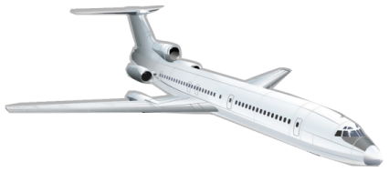

Slide 3
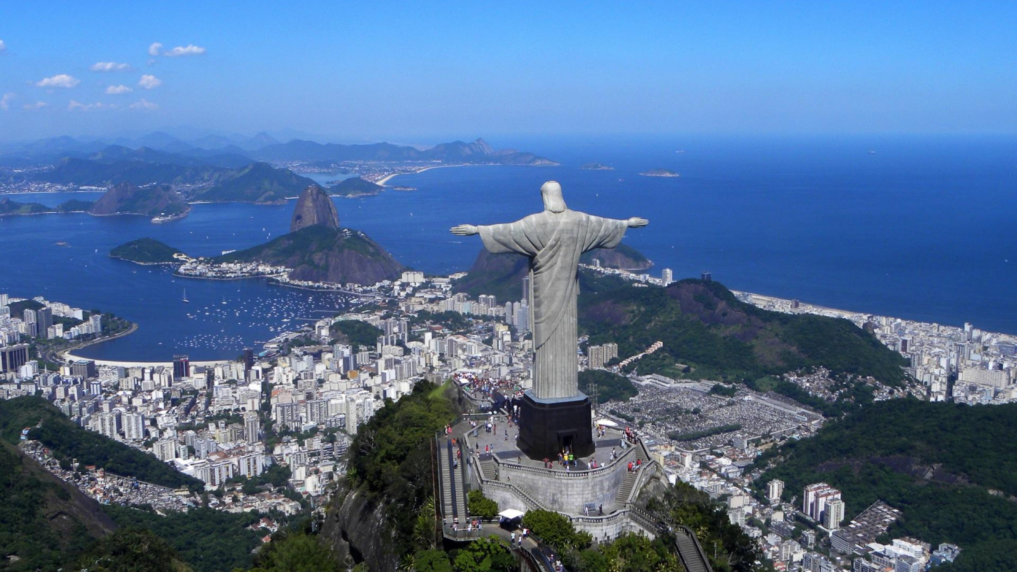
人教版七年级地理（下册）
第九章 西半球的国家
第二节 巴西
湖北省鄂州市第九中学 单艳

Slide 4
蓝色 白色

Slide 5
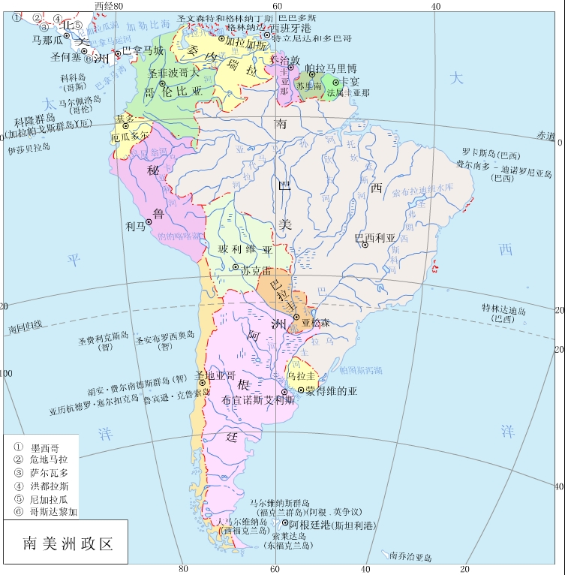
活动一：巴西在哪里？
◇◇◇地理位置
问题
地理位置
从图中读出巴西的经纬度位置，说出巴西所在的半球。
赤道
自然环境
巴 西
解说
南回归线
大部分国土介于赤道到南回归线之间，即大部分位于南半球。
大部分国土位于西经40º到70º之间。即位于西半球。
人口城市
小试身手
70º
40º
地理位置
海陆位置

Slide 6
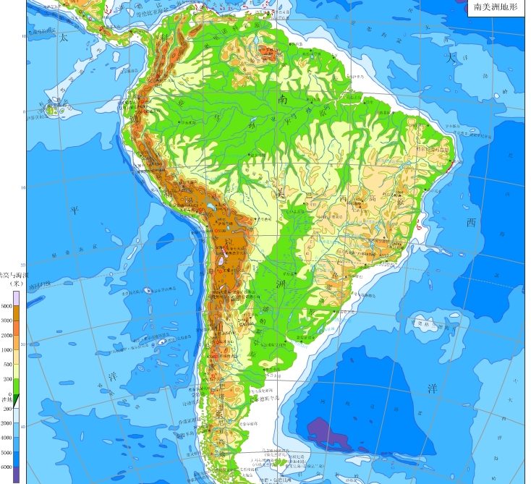
活动一：巴西在哪里？
◇◇◇海陆位置
问题
地理位置
大
安
赤道
从图中读出巴西的海陆位置。
自然环境
第
斯
西
南回归线
解说
经济发展
山
巴西位于南美洲东半部。安第斯山脉以东，东临大西洋。
小试身手
脉
洋
70º
40º
地理位置
海陆位置

Slide 7
绿 色

Slide 8
绿 色
草之绿

Slide 9
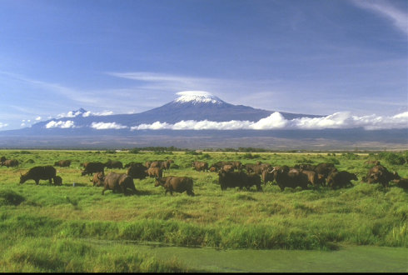

Slide 10
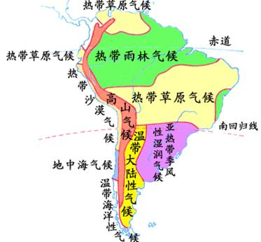

Slide 11
绿 色
水之绿

Slide 12
自然环境
◇◇◇河流
亚马孙河
地理位置
河名 项目 | 尼罗河 | 亚马孙河 | 长江 | 密西西比河
河流长度 (千米) | 6671 | 6437 | 6300 | 6262
流域面积 (万KM²) | 288 | 705 | 181 | 322
河口平均流量(万M³/秒) | 0.23 | 22 | 3.2 | 1.9
河流一
自然环境
河流二
人口城市
河流三
小试身手
问题
亚马孙河在四条河流中的长度、流域面积和河口平均流量分别位居第几？
解说
亚马孙河的长度在全球位居第二，流域面积和河口平均流量均位于全球第一。
地形
气候
河流

Slide 13
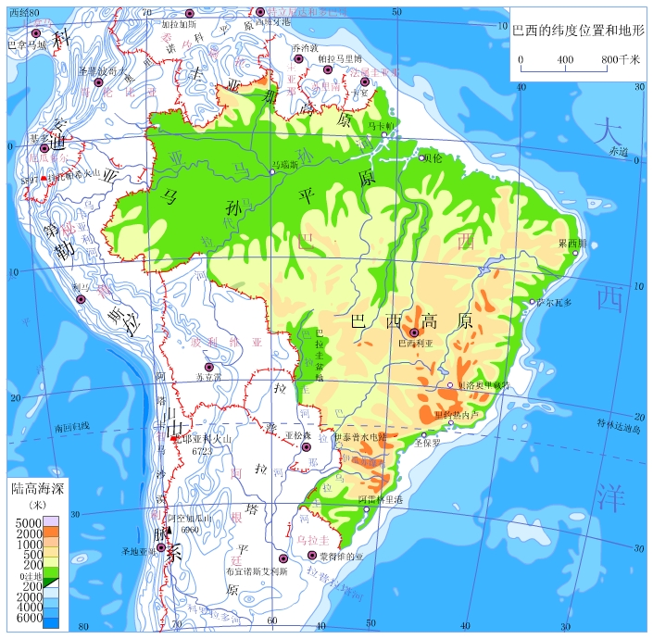
自然环境
◇◇◇河流
巴西河流概况
地理位置
问题
河流一
说出A、B两条河流的名称，比较它们的水量、流域面积和流速。
自然环境
A
河流二
人口城市
解说
B
河流三
A河为亚马孙河， 比B河巴拉那河的水量和流域面积大，流速小。
小试身手
地形
气候
河流

Slide 14
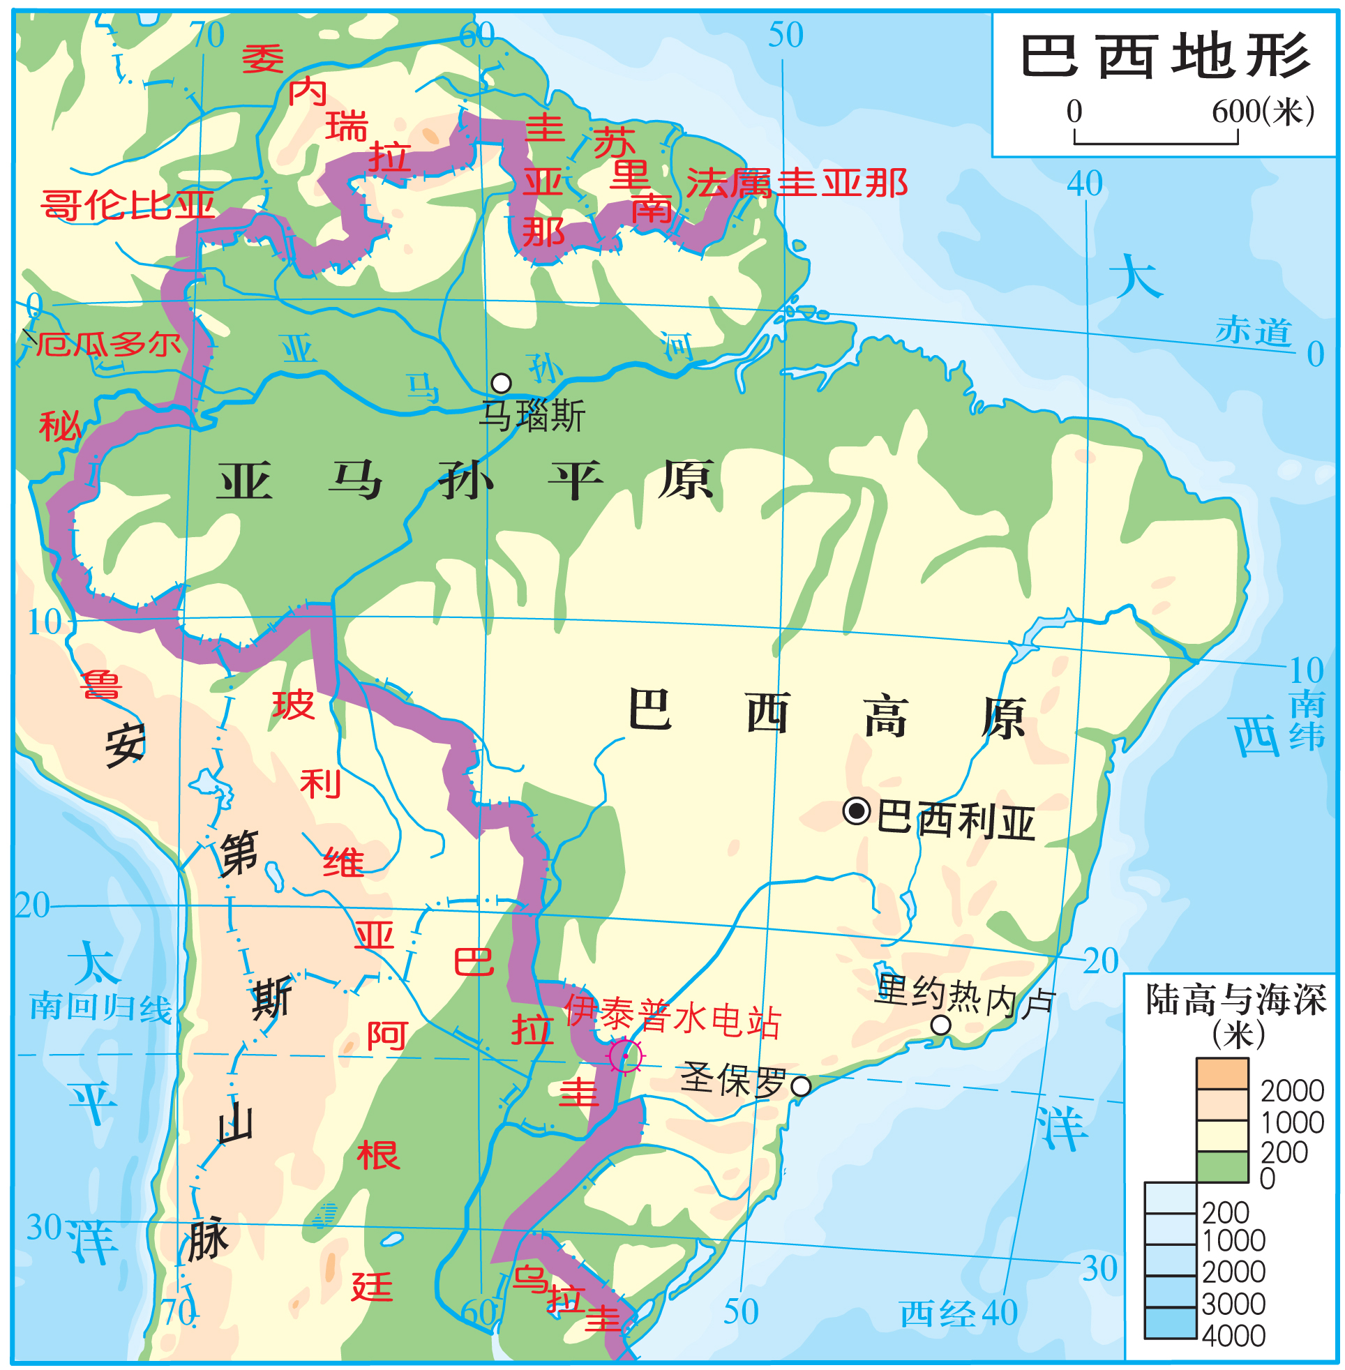
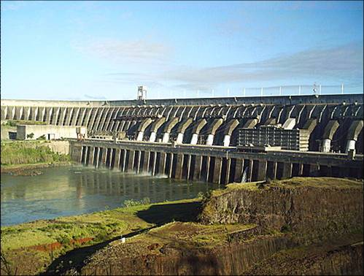
自然环境
◇◇◇河流
伊泰普水电站
地理位置
河流一
自然环境
河流二
人口城市
河流三
小试身手
解说
伊泰普水电站位于巴西与巴拉圭之间的界河——巴拉那河（世界第五大河，年径流量7250亿立方米）上，是目前世界仅次于三峡的水电站，由巴西与巴拉圭共建。巴西利用丰富的水能资源发展水力发电事业。
地形
气候
河流

Slide 15
活动二：
3、亚马孙河为什么水量大？（请从气候、支流、流域面积方面思考）
4、为什么巴西在水运和水能方面都没有对它大力开发呢？

Slide 16
绿 色
林之绿

Slide 17
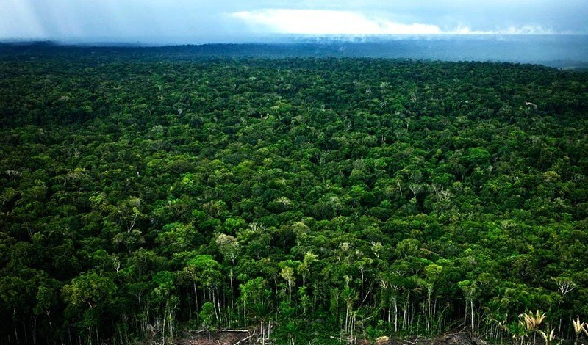
生机盎然的热带雨林

Slide 18
活动三：巴西的热带雨林
1、为什么全球都要保护热带雨林？
A、涵养水源保持淡水资源
B、保持土壤防止水土流失
C、提供良好的生态环境，维护生物多样性
D、调节全球气候
E、为全球提供新鲜氧和空气
F、提供木材

Slide 19
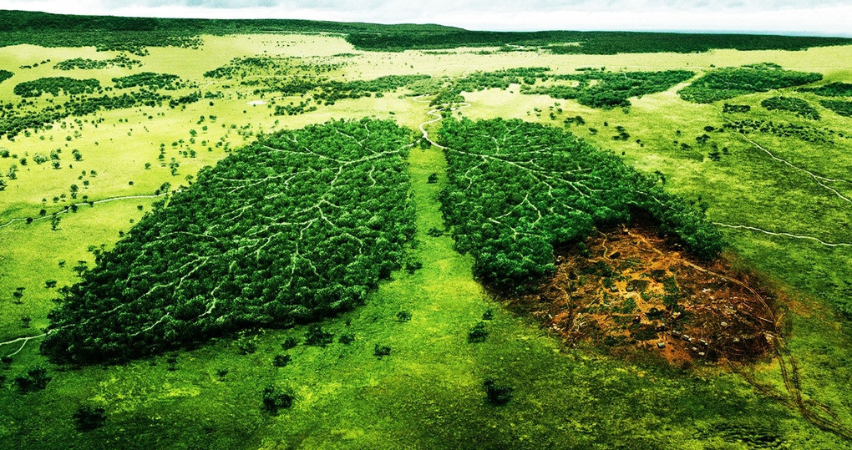
岌岌可危的热带雨林

Slide 20
活动三：巴西的热带雨林
2、热带雨林遭到严重破坏的原因？
A、商业伐木者掠夺式的采伐木材
B、开发矿产资源、水力、公路建设
C、毁林开荒，大规模开辟农场，过度发展迁移农业
D、人口激增

Slide 21
活动三：巴西的热带雨林
3、热带雨林遭到严重破坏的后果？
A、森林资源减少
B、水土流失严重
C、珍贵的野生动物遭抢劫
D、导致全球生态环境质量下降

Slide 22
活动三：巴西的热带雨林
4、热带雨林遭到破坏的应对措施？
以环境为代价的开发方式
可持续发展的新开发方式

Slide 23
绿 色
草之绿
水之绿
林之绿

Slide 24
黄 色
农产品
矿产资源
水能资源
森林资源

Slide 25
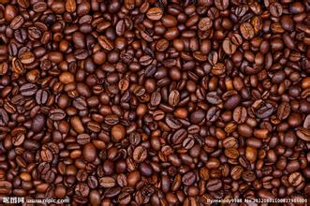
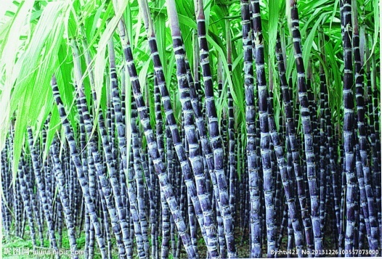
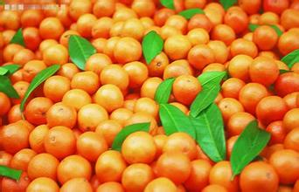
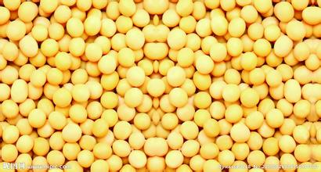
巴西出口额位居世界前列的农产品
咖啡
甘蔗
柑橘
大豆

Slide 26
活动四：巴西资源丰富
1、说出巴西农产品出口额位居世界前列的原因？（列举四个）
A、气候湿热
B、地形平坦
C、水资源丰富
D、劳动力充足

Slide 27
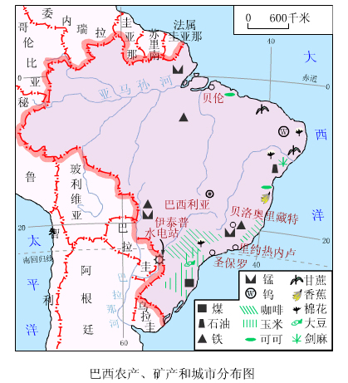
矿产资源丰富
（铍的储量居世界之首；铁矿储量650亿吨，产量和出口量均居世界第二。铝矾土、铀、锰、锡、铬、石油、天然气、煤的储量都居世界前列。

Slide 28
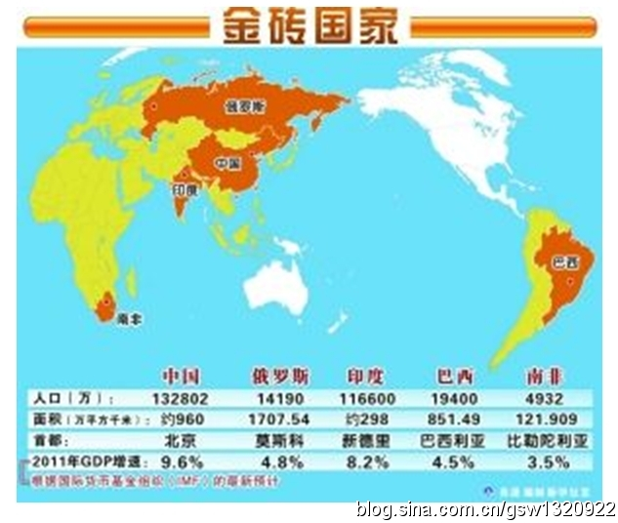

Slide 30
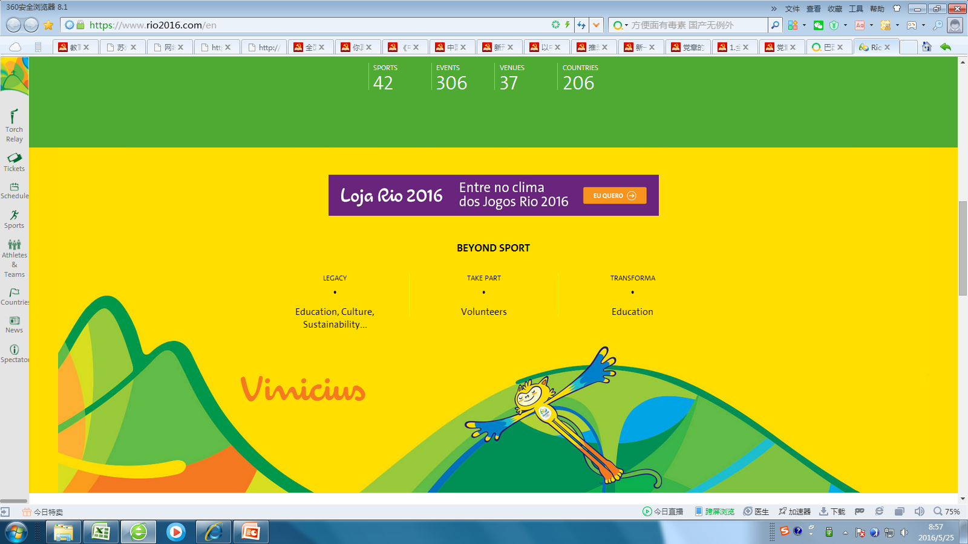
里约大冒险故事情节梳理
二月中旬，布鲁来到里约，一下飞机，感觉热浪逼人，真不愧是
带国家。哇！大街上有各色人种，这里 人真多。那真热闹，原来正举办 节。快看，那不是 运动员吗？人们都说他们的球技高超得就像跳 舞一样美妙。布鲁一路向北，飞越了 地形，抵达 平原，沿 河而上，在 雨林内击退了非法伐木工人，为伙伴们争夺到了栖息地。
热
混血种
狂 欢
足球
桑巴
巴西高原
亚马孙
亚马孙
亚马孙热带

Slide 31
知识梳理
1、蓝色白色——巴西地理位置
2、草之绿、水之绿——巴西地形、气候、河流
3、林之绿——巴西热带雨林
4、黄色——农产品、矿产品、森林、水力资源

